Slide 1

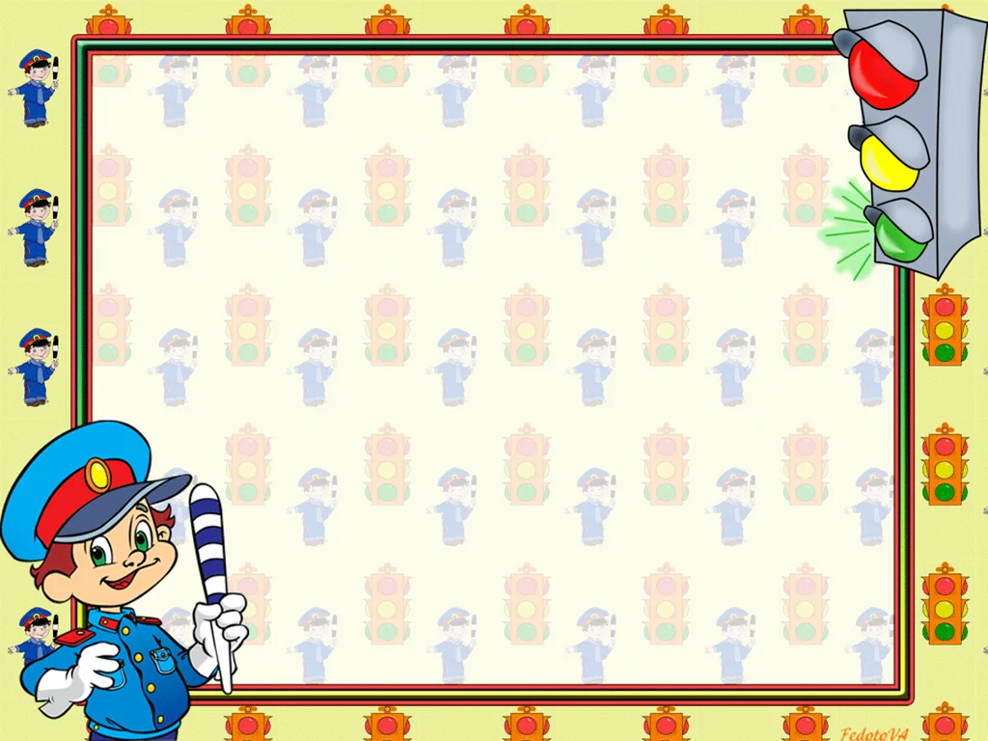
Муниципальное бюджетное дошкольное образовательное учреждение
Детский сад № 41 «Петушок» комбинированного вида
Проект на тему:
«Мы едем, едем, едем..» в 1 младшей группе
Подготовила: Евдокимова А.А

Slide 2
Тип проекта: информационный
Участники проекта: воспитатели, дети первой младшей группы (2-3 года, родители.
Продолжительность проекта: краткосрочный 13.05-19- 27.05.19

Slide 3
Актуальность проекта
Легко ли научить ребенка вести себя на дороге? На первый взгляд легко. Надо только познакомить его с основными требованиями ПДД и никаких проблем. На самом деле очень трудно. Ведь сами родители каждый день на глазах своих детей нарушают эти правила, и не задумываются, что ставят перед ребенком неразрешимую задачу: как правильно? Как говорят или как делают? Известно, что привычки, закрепленные в детстве, остаются на всю жизнь. Поэтому с самого раннего возраста необходимо учить детей безопасному поведению на улицах, дорогах, в транспорте и правилам дорожного движения. В этом должны принимать участие и родители, и дошкольные учреждения

Slide 4
Цель и задачи:
Цель: формирование элементарных знаний о правилах поведения на дороге.
Задачи:
1. Образовательные
- формировать у детей представление о правилах поведения на проезжей части;
- познакомить детей с сигналами светофора и пешеходным переходом.
2. Развивающие
- развивать общую моторику, умение согласовывать речь с движением.
3. Воспитательные
- воспитывать в детях грамотных пешеходов

Slide 5
Проект состоит из 3х этапов
Подготовительный этап
1. Подготовка стихотворений, загадок, игр, на тему транспорт, пдд, иллюстративный материал.
2. Подготовка атрибутов для игр, НОД.
3. Подготовка консультаций для родителей.

Slide 6
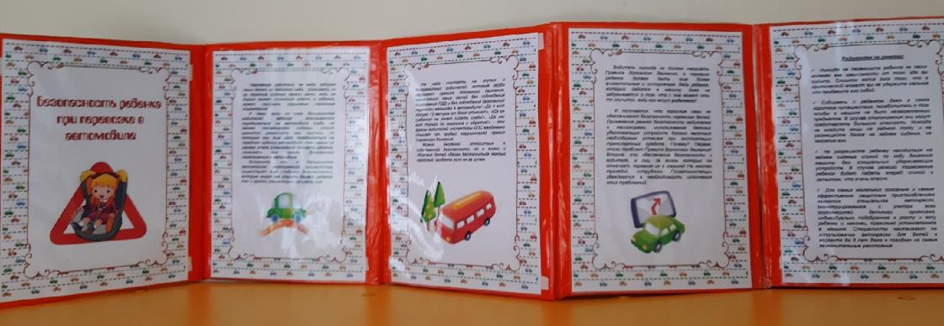
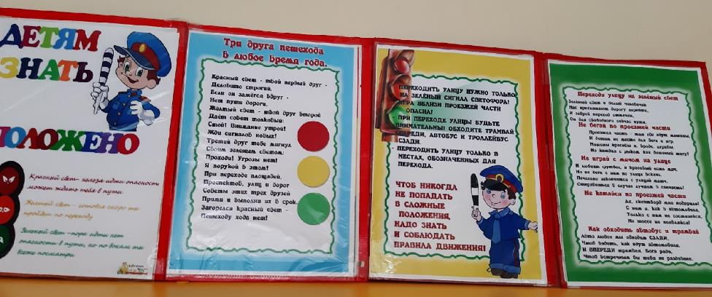
Консультации для родителей

Slide 7
Основной этап реализации проекта состоит из различных видов деятельности

Slide 8
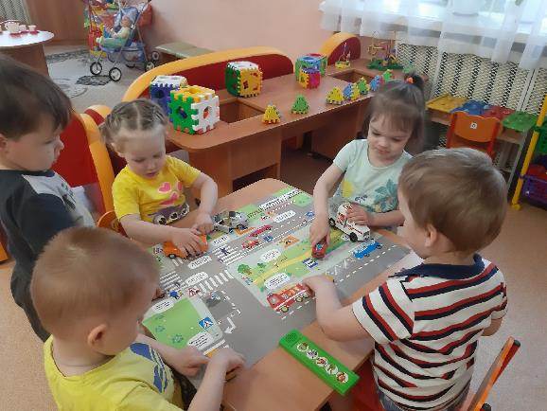
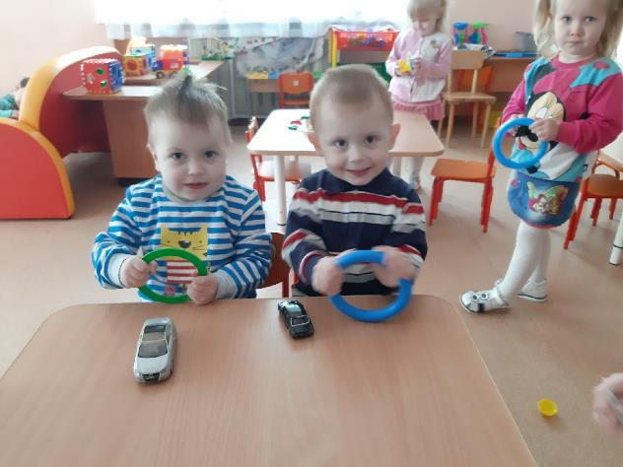
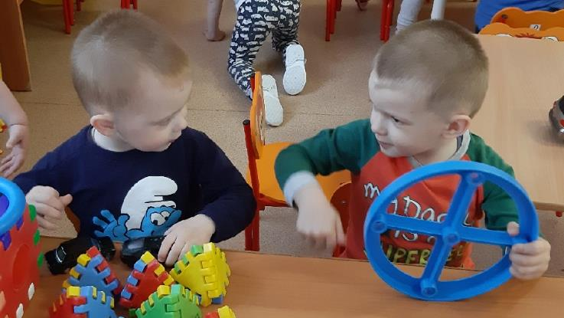
Познавательное развитие –
Рассматривание иллюстраций «На улице города»

Slide 9
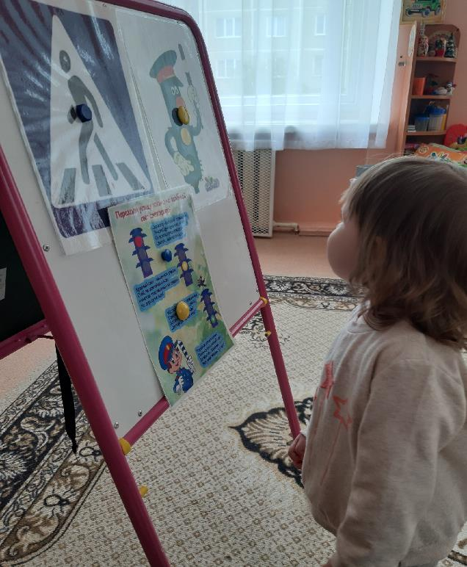
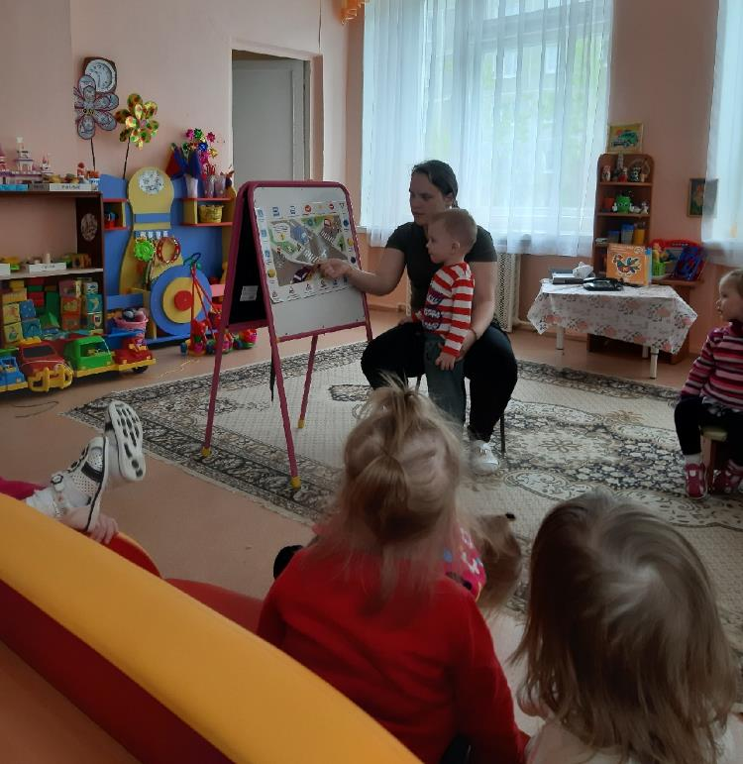
Социально- коммуникативное развитие –
Беседа по картинкам: «Что такое светофор», «Пешеходный переход»

Slide 10

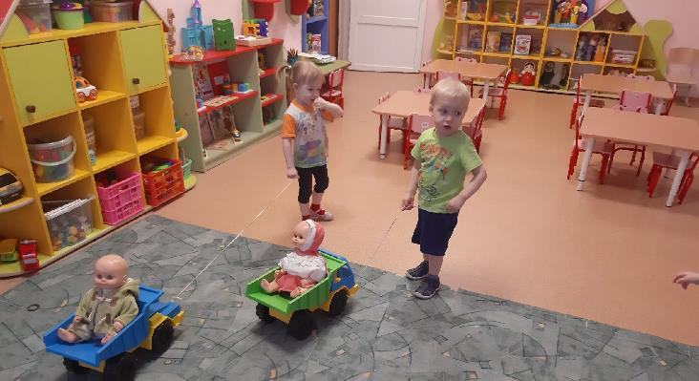
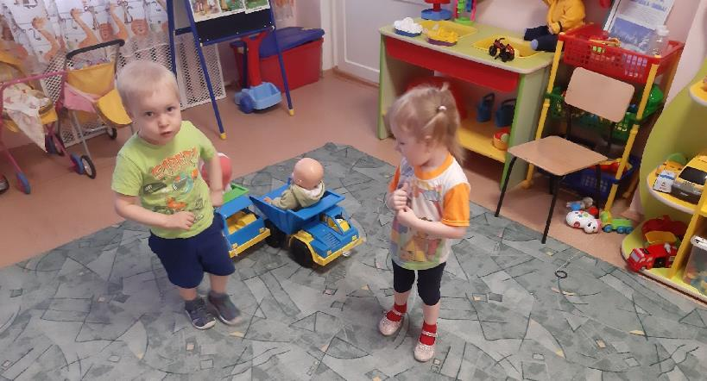
Сюжетно –ролевая игра «Покатаем игрушки»

Slide 11

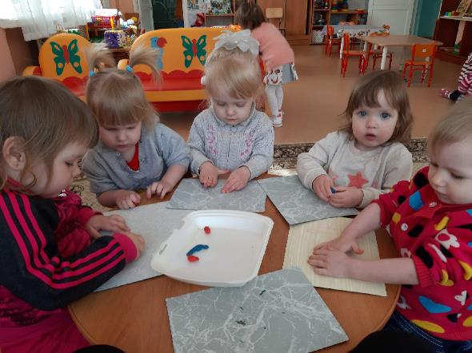
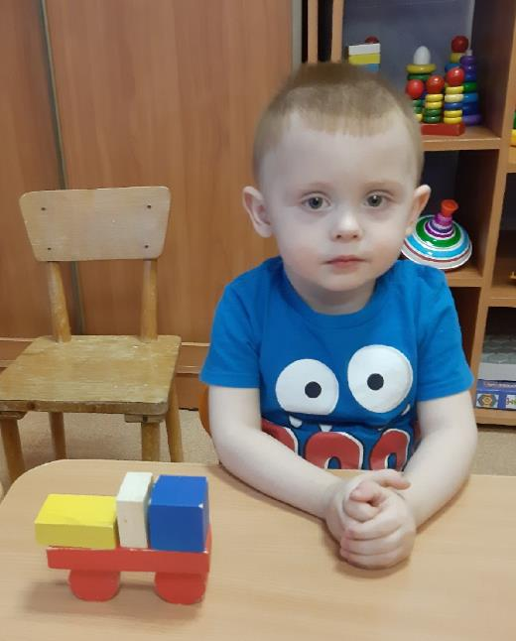
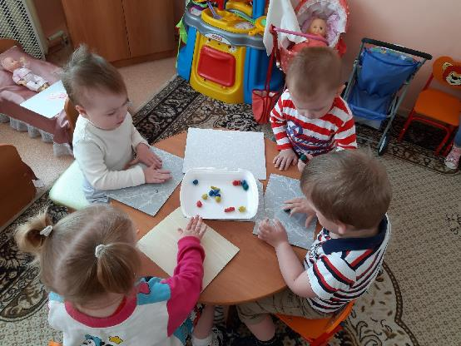
Художественно – эстетическое развитие –
Лепка на тему - «Разноцветные колеса»
Конструирование на тему - «Постройка автомобиля»

Slide 12
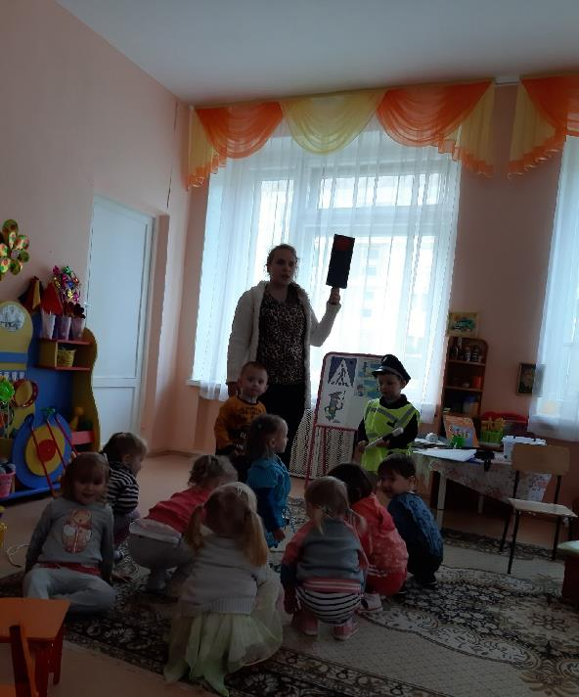
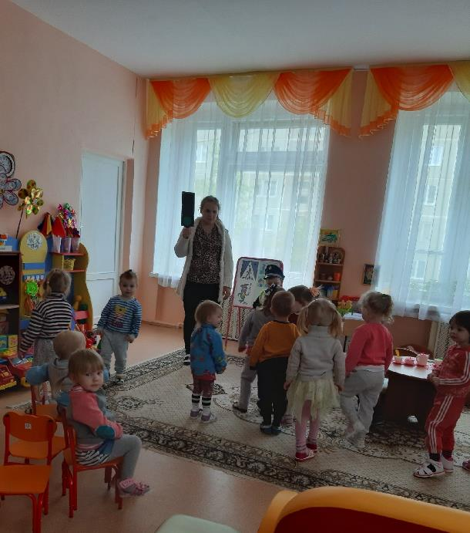
Физическое развитие –
игра «Сигналы светофора»

Slide 13
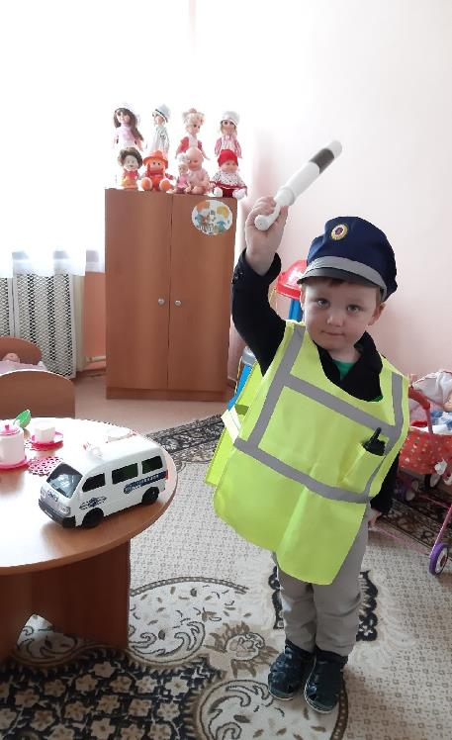
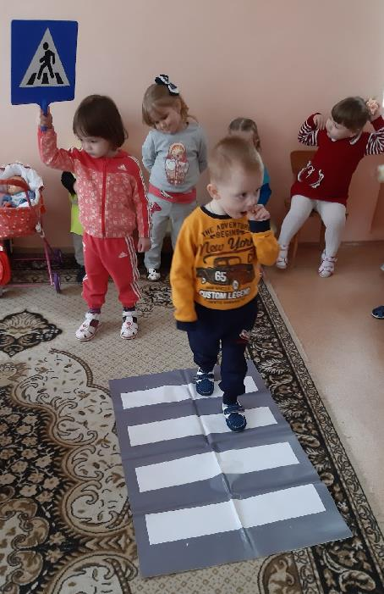
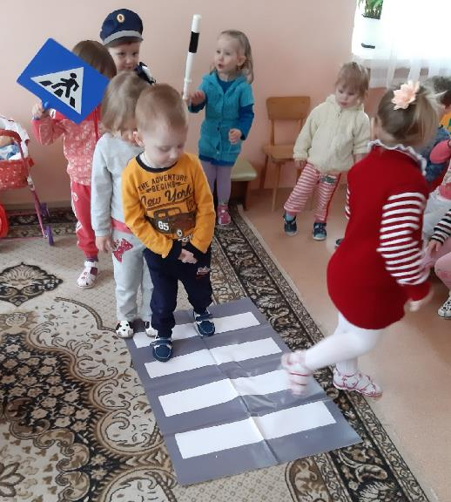
Развлечение «Важные правила»

Slide 14

Третий этап Заключительный:
Подведение итогов проекта.
Оформление выставки детских работ.

